Slide 1




ບົດໂຄງການ: R Data Science
ຫົວຂໍ້: Flights Dashboard
ນຳພາໂດຍ: ປອ ສົມສັກ ອິນທະສອນ
ນຳສະເໜີ: ທ້າວ ບິ່ເລົ່າ ຢົງວື
ຫ້ອງ: 2Cs1

Slide 2


Main Contents
ເລືອກຂໍ້ມູນສາຍການບິນ
ເລືອກຂໍ້ມູນເດືອນ
ລະບຸຈຳນວນຖ້ຽວບິນ, ຈຳນວນຖ້ຽວບິນສະເລ່ຍຕໍ່ວັນ, ຈຳນວນຖ້ຽວບິນຊັກຊ້າ
ຈຳນວນຖ້ຽວບິນລາຍເດືອນ
ອັນດັບ 10 ສະໜາມບິນ
Source code
YouTube.

Slide 3


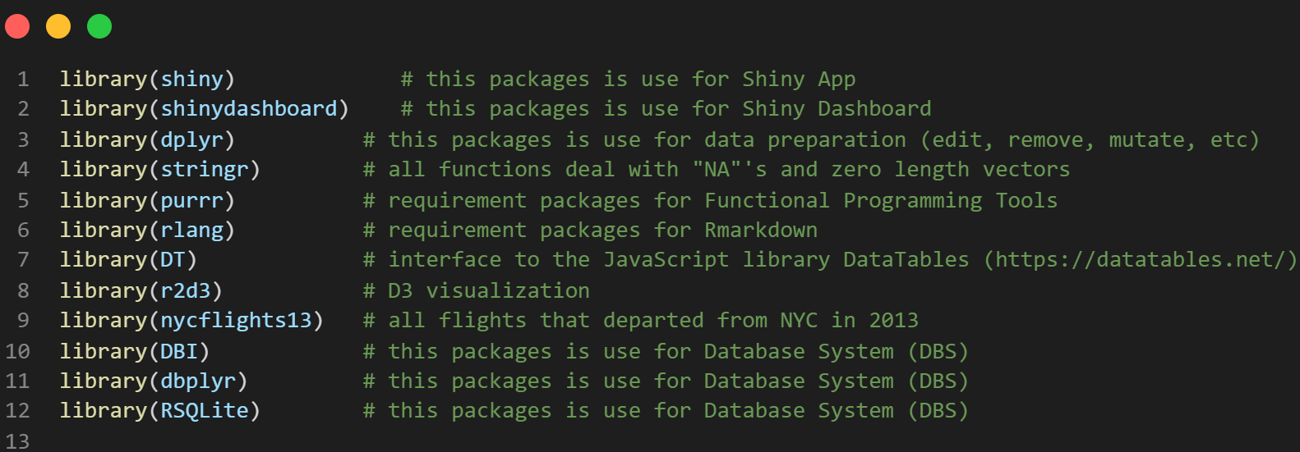
Package

Slide 4
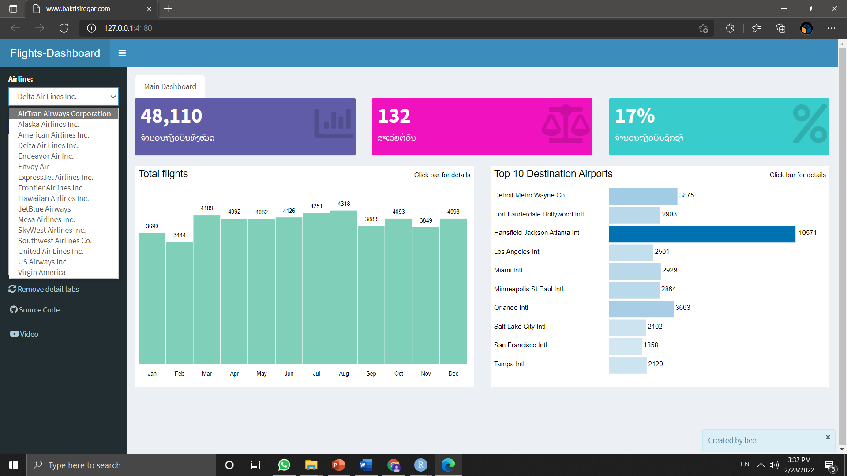

Airline

Slide 5
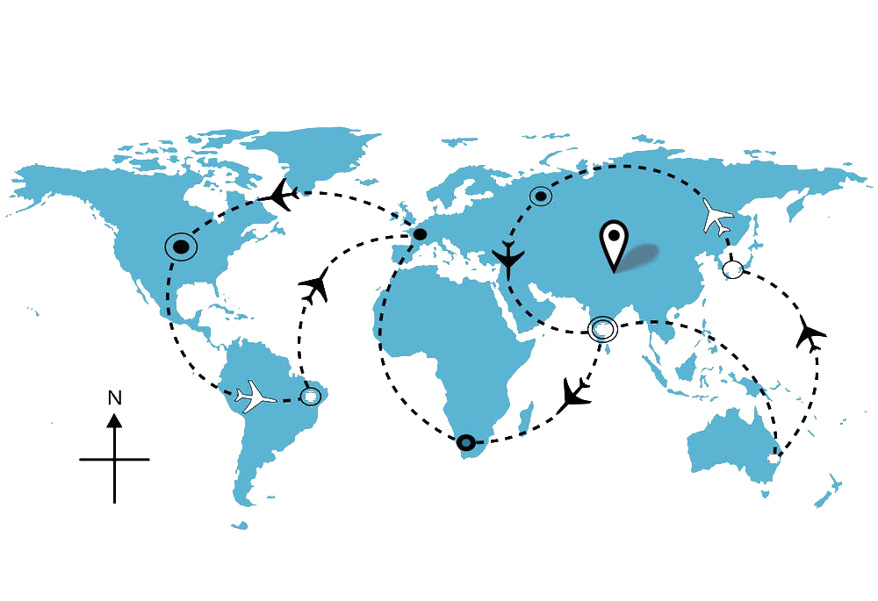
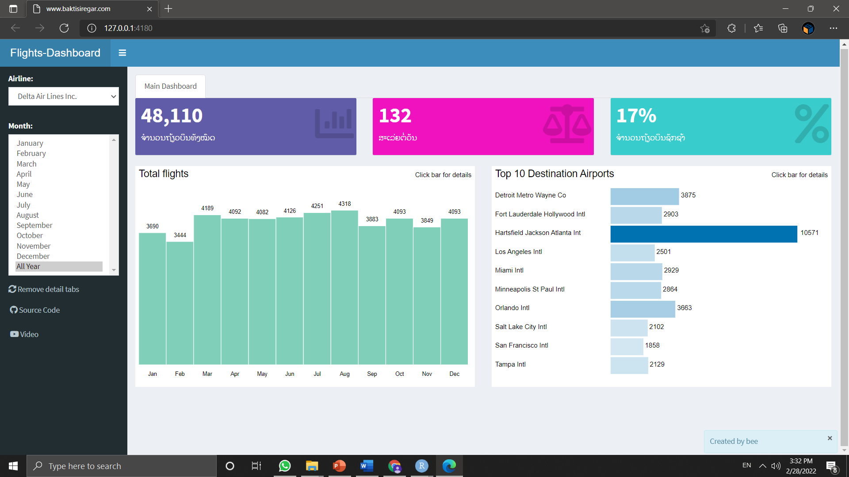
Month

Slide 6

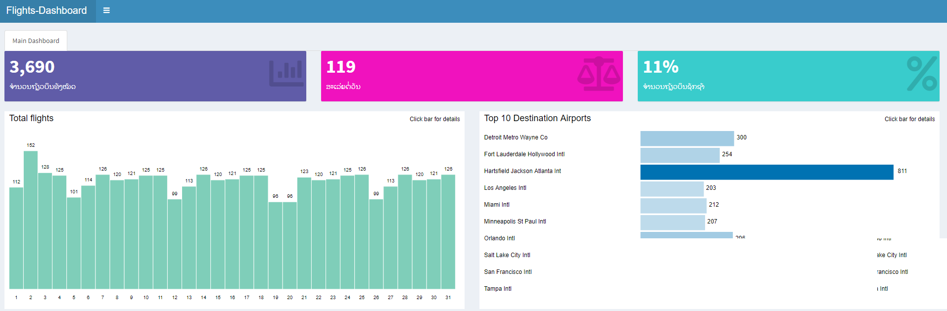
Delta Airline inc. ---> January

Slide 7

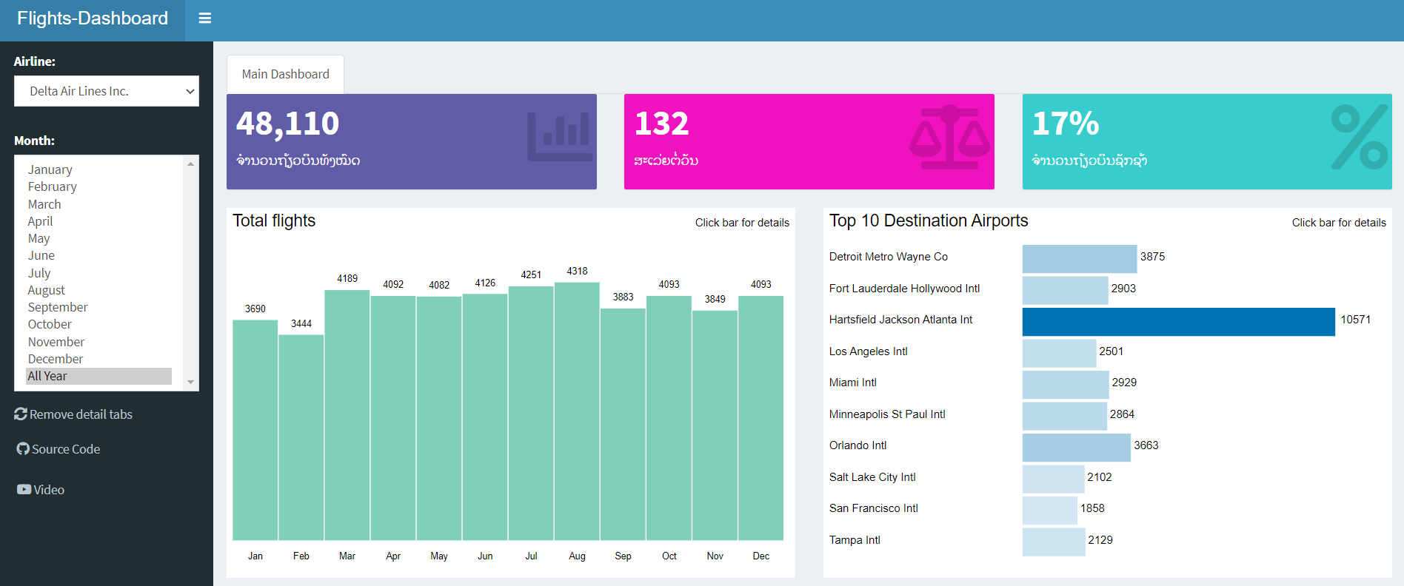
Delta Airline inc. ---> Details all year

Slide 8


ເຄື່ອງມືທີ່ໃຊ້ໃນການພັດທະນາ
Hardware
Notebook acer Aspire 3 A315-57 Series
CPU: Intel(R) core i5-1035G1 CPU @ 1.00GHz 1.19GHz
Graphic: AMD Redeon R3
Storage: 1 TB , Ram: 8GB, Display: 15,6 inches
Software
OS: window 10 pro
R Studio
Place: https://shiny.rstudio.com/gallery/

Slide 9


